Slide 1
תסריט 8.1
סידור מבקר

Slide 2
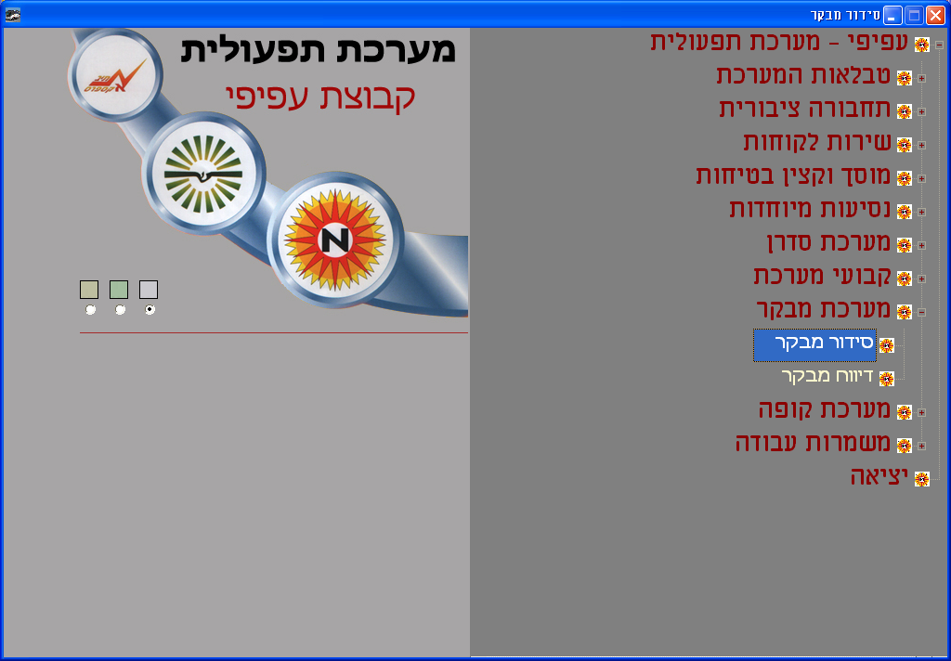
8.1 מערכת מבקר
1- לחיצה פעמיים על מערכת מבקר
2 – לחיצה פעמיים על סידור מבקר .
תוצאה : חלון סידור מבקר מופיע .

Slide 3
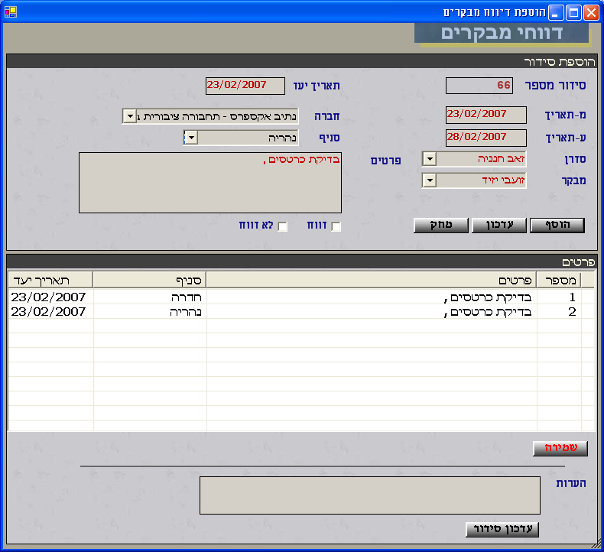
8.1 מערכת מבקר
סידור מבקר
1 – למלא תארכי הסידור.ובחירת סדרן , ומבקר .
2 – למלא פרטי הבדיקה .
3 – הוספת נתונים ,
4 – שמירת הנתונים .
תוצאה : הסידור ופרטי הסידור נשמרים במערכת .

Slide 4
תסריט 8.2
דיווח מבקר

Slide 5
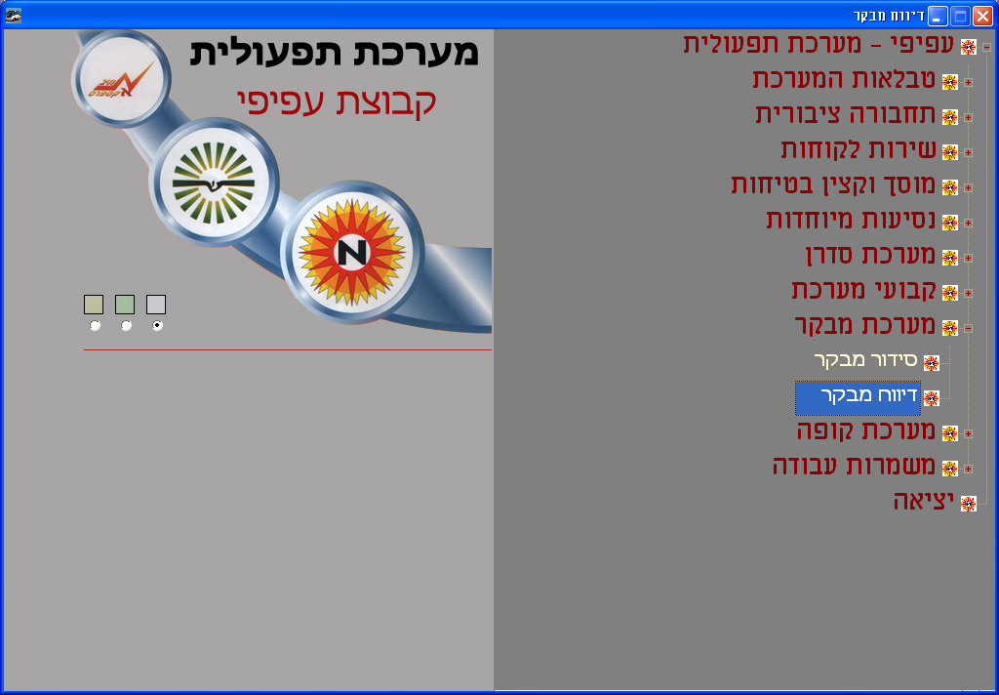
8.1 מערכת מבקר
דיווח מבקרים
1 – לחיצה פעמיים על מערכת מבקר
2 – לחיצה פעמיים על דיווח מבקר

Slide 6
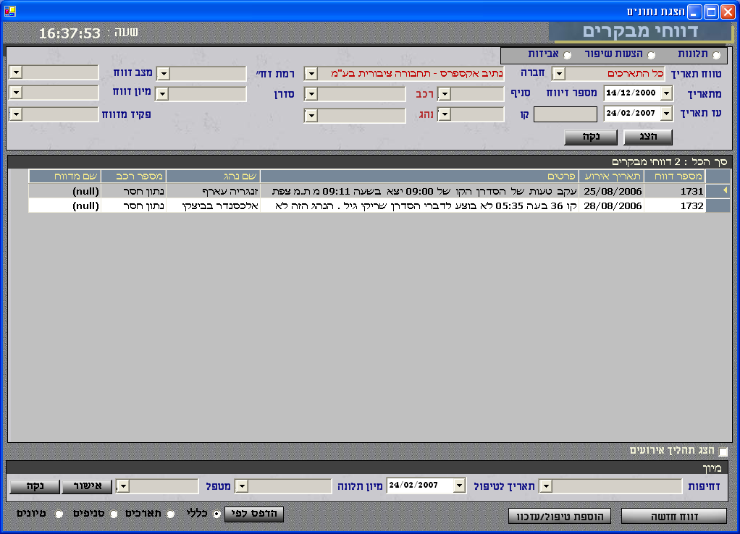
8.1 מערכת מבקר
דיווח מבקרים
תוצאה : מסך עם דווחי מבקרים.

Slide 7
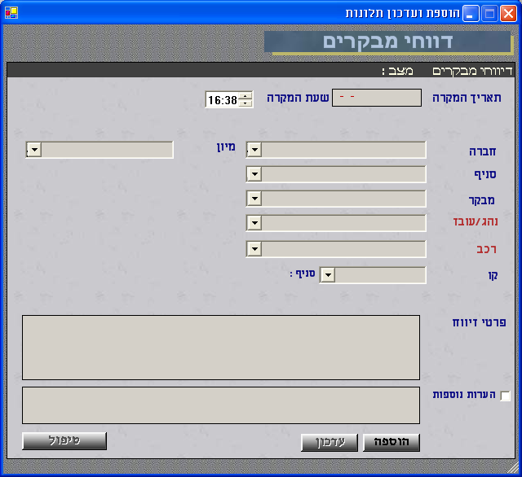
8.1 מערכת מבקר
הוספת דיווח
1 – למלא פרטי דיווח
2 – ללחוץ על הוספה
תוצאה: דוח מתוסף למערכת ומסך נסגר .

Slide 8
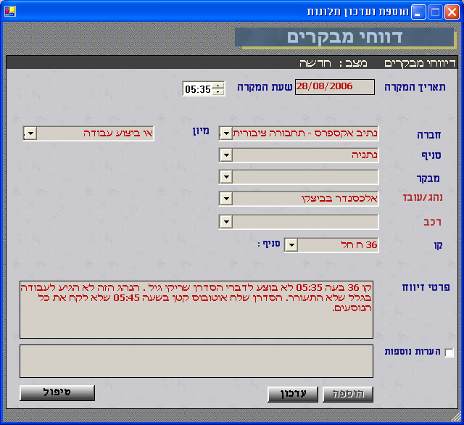
8.1 מערכת מבקר
עדכון דיווח
1 – בחירת פרטים לעדכון
2 – לחיצה על עדכון
תוצאה: דוח מעודכן וחלון נסגר .

Slide 9
8.1 מערכת מבקר
טיפול
1 – לחיצה על טיפול .

Slide 10
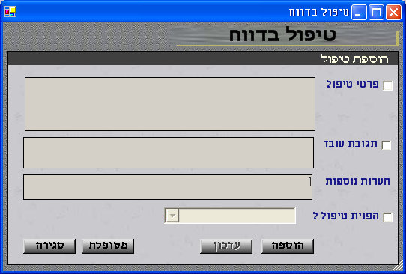
8.1 מערכת מבקר
טיפול
2 – לחיצה על שדה שרוצים להוסיף אלו פרטים
3 – לחיצה על הוספה
תוצאה: טיפול נרשם במערכת והחלון נסגר .

